Slide 1
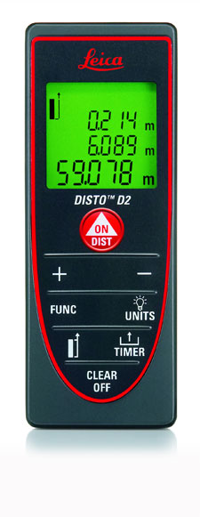
DISTANCIOMETRO
Dispositivo electrónico para medición de distancias, funciona emitiendo un haz luminoso ya sea infrarrojo o láser, este rebota en un prisma o directamente sobre la superficie, y dependiendo del tiempo que tarda el haz en recorrer la distancia es como determina ésta.

